Slide 1


 | UNIVERSIDAD DE SONORA División de Ciencias Exactas y Naturales Departamento de Geología
MATERIA
HIDROGEOLOGIA
EL CICLO HIDROLOGICO
PRESENTA: M.C. J. ALFREDO OCHOA G.

Slide 2
EL CICLO HIDROLOGICO
El ciclo hidrológico se podría definir como el “proceso que describe la ubicación y el movimiento del agua en nuestro planeta".
Es un proceso continuo en el que una partícula de agua evaporada del océano vuelve al océano después de pasar por las etapas de precipitación, escorrentía superficial y/o escorrentía subterránea .

Slide 3
El concepto de ciclo se basa en el permanente movimiento o transferencia de las masas de agua, tanto de un punto del planeta a otro, como entre sus diferentes estados (líquido, gaseoso y sólido). Este flujo de agua se produce por dos causas principales: la energía Solar y la gravedad.

Slide 4


Slide 5
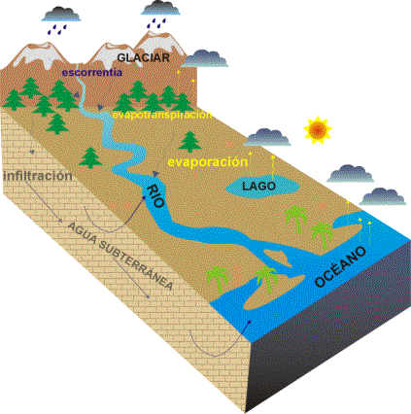
CICLO HIDROLOGICO

